Slide 1
Средняя школа № 44
2022/23 уч. год
Педагог-психолог Голкина В.А.
«Интерактивные упражнения для развития познавательных процессов при формировании «ментальной грамотности» детей с ограниченными возможностями здоровья уровня основного общего образования»

Slide 2
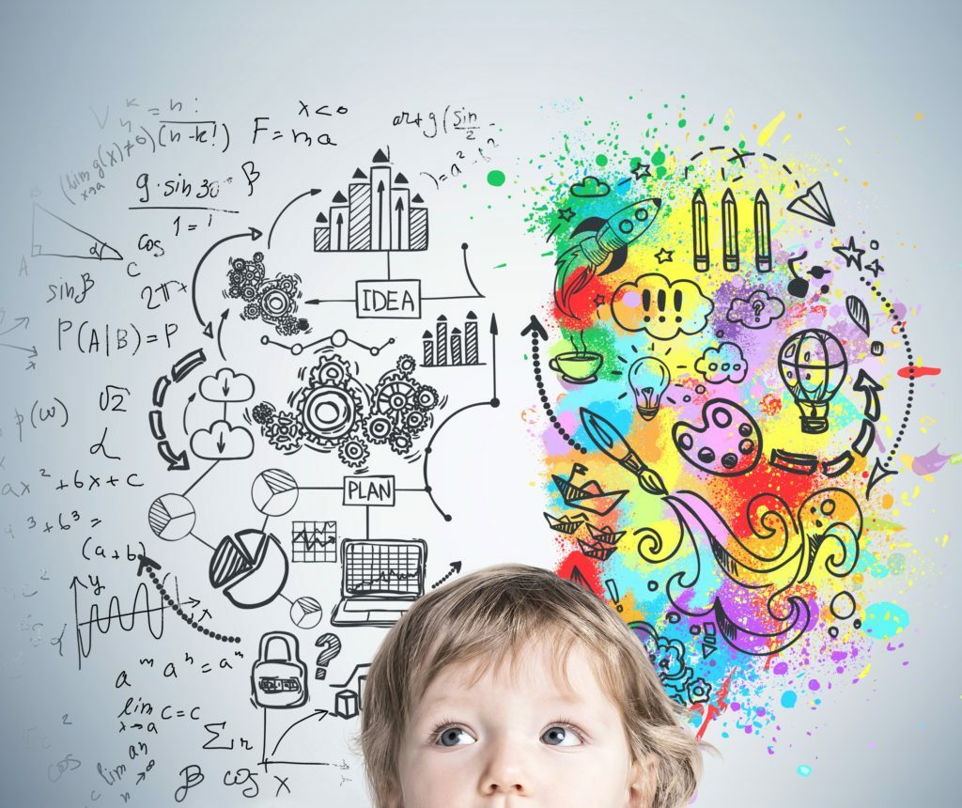
6 познавательных процессов развиваемых в процессе формирования «ментальной грамотности» и упражнения для их тренировки
Познавательные процессы – это психические процессы, которые обеспечивают получение, хранение и воспроизведение информации и знаний из окружающей среды.
Когда говорят о способностях, интеллекте и уровне развития, то имеют в виду, прежде всего, познавательные процессы.
Человек рождается с этими задатками, но в начале жизни использует их неосознанно;
в дальнейшем же происходит их формирование.
Если научиться
их правильно использовать, развивать,
то все будет в
«ваших руках».

Slide 3
Важно помнить!
Память: это система запоминания, забывания и воспроизведения полученного опыта по прошествии времени. В психологии познавательных процессов память обеспечивает целостность личности.
Внимание: это избирательное направление восприятия на что-либо. При этом внимание не считается отдельным познавательным процессом, а, скорее, свойством остальных.
Мышление: это возможность получить определенные знания о явлениях, которые нельзя воспринять при помощи остальных познавательных процессов. Может быть словесно-логическим, наглядно-предпринимательским, практическим, наглядно-образным.

Slide 4
Воображение: способность человека к спонтанному возникновению или преднамеренному построению в сознании образов, представлений, идей объектов. Является основой наглядно-образного мышления.
Речь: процесс общения, который проявляется при помощи языка. Человек способен воспринимать и принимать языковые конструкции, создавать и воспроизводить свои мысли при помощи языка.
Восприятие: умение отражать в сознании качество различных объектов. Выделяют: зрительное, слуховое, осязательное, кинестетическое, обонятельное и вкусовое.

Slide 5
Упражнения для развития:
1. Памяти
Упражнение первое: запоминание слов.
Прочтите следующий список: барабан, стул, ковер, буква, пробка, орудие, кастрюля, картина, ваза, булавка, сумка. Выделите 30 секунд на то, чтобы запомнить их. Не пытайтесь применять мнемотехники.
Упражнение второе: вспомните вчерашний день.
Наша память портится оттого, что мы очень редко пытаемся вспомнить прошедшие события и не ведем дневник. Поэтому сядьте в тихом месте и попытайтесь воссоздать в мельчайших деталях вчерашний день.
Упражнение третье: кухня.
Прямо сейчас попытайтесь вспомнить, как в деталях выглядит ваша кухня (или любое другое хорошо известное вам помещение).

Slide 6
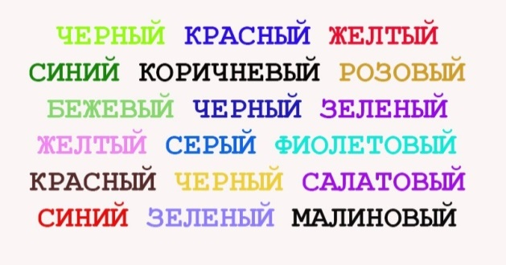
Упражнения для развития:
2. Внимания
Упражнение первое: тест Струпа.
Посмотрите на картинку и назовите цвета, которыми написано каждое слово.
Упражнение третье: наблюдение.
Найдите в интернете изображение неизвестной картины. Смотрите на нее в течение одной минуты. Закройте глаза и попытайтесь воспроизвести ее в точности. Откройте глаза и сравните результаты.
Упражнение второе: радио.
Включите песню, в которой очень много слов. Через 10 секунд начинайте постепенно уменьшать звук. Установите самый нижний предел, на котором еще можно разобрать, что говорят. Начните слушать эту песню заново. Это упражнение позволит сфокусироваться только на ней.

Slide 7
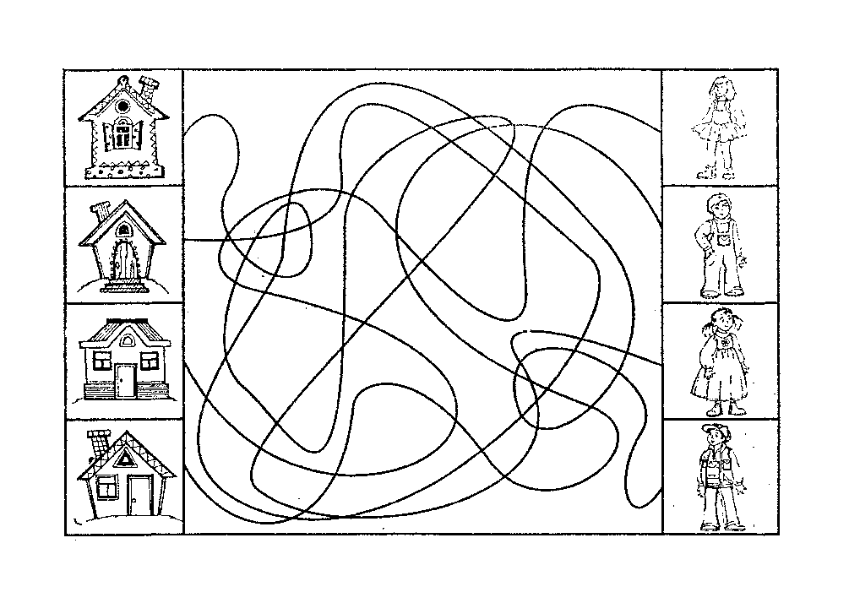
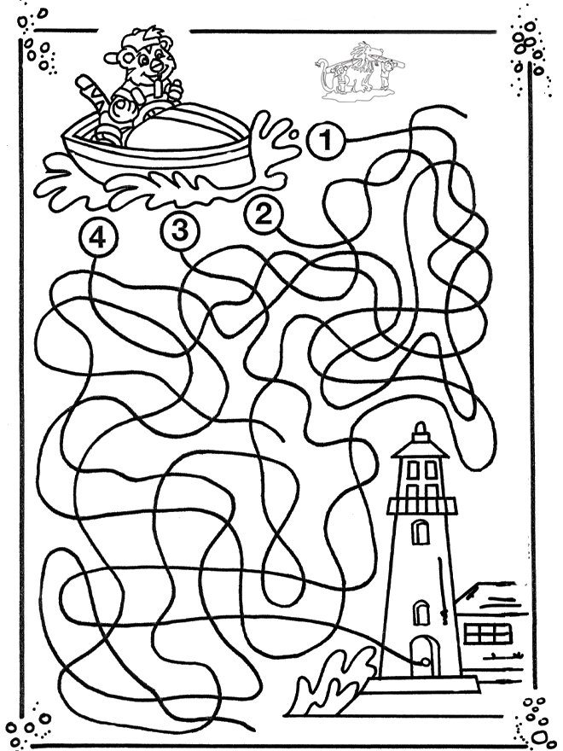
Упражнения для развития:
3. Зрительного восприятия
Упражнение: зрительно проследи начало и конец дорожки.

Slide 8
Упражнения для развития:
4.Мышления
Упражнение первое: мозговой ящик.
Выберите три любые темы. Это может быть сюжет недавно просмотренного фильма, идея, новость. Теперь начинайте размышлять на первую тему в течение трех минут. По окончании переходите ко второй теме, потом к третьей.
Упражнение второе: найдите причину.
Упражнение должно выполняться минимум для 2-х человек. Один совершает действие по только одному ему ведомой причине, а второй участник должен ее угадать. И так до того момента, пока не будут выяснены все мотивы поведения первого участника.

Slide 9
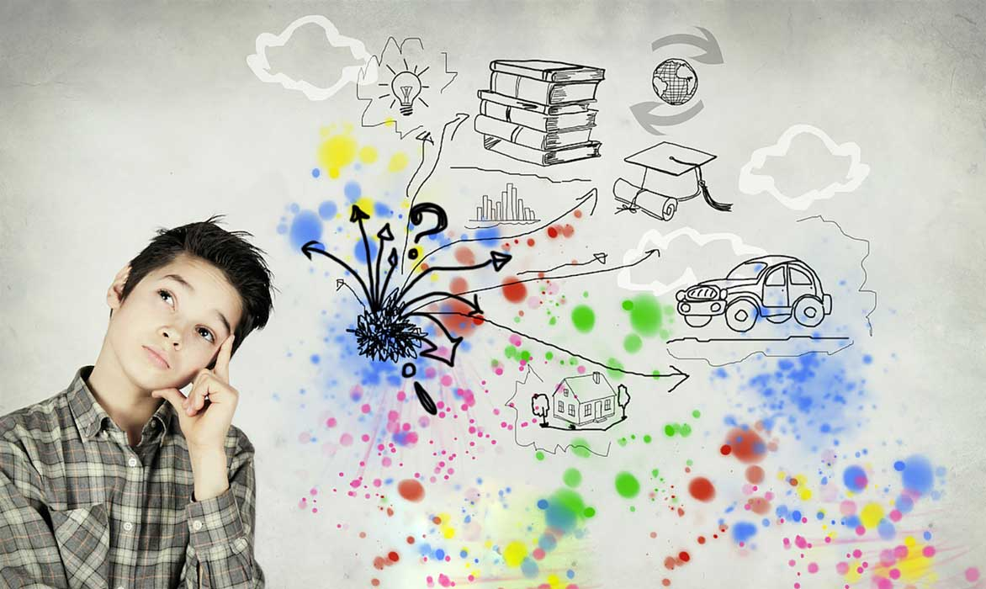
5
Упражнения для развития:
5. Воображения
Упражнение первое: случайные слова.
Выберите десять случайных слов. Свяжите их, чтобы получился небольшой рассказ, разбавляя их другими словами.
Упражнение второе: идея из хаоса.
Возьмите лист бумаги и поставьте хаотично на ней несколько точек. Соедините их линиями. Какие ассоциации вызывает фигура? На что она похожа? В эту же игру можно играть вдвоем. Один рисует, второй угадывает и наоборот.

Slide 10
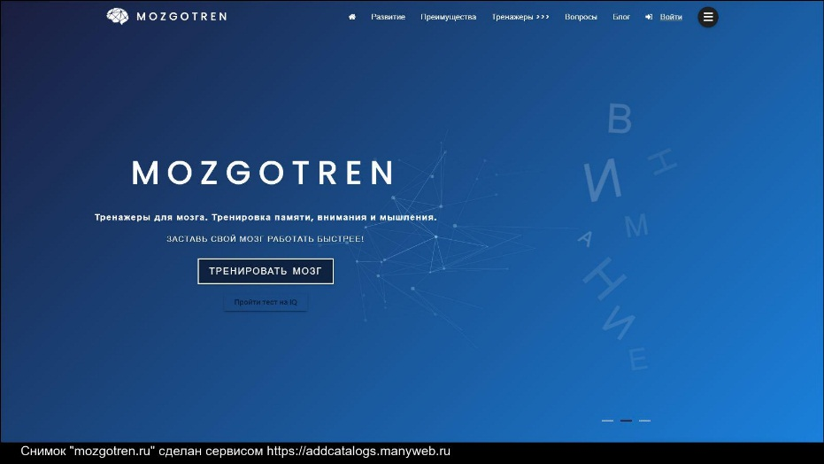
Упражнения для тренировки (развития) памяти, внимания, мышления в онлайн тренажере «MOZGOTREN» являются эффективными и соответствуют целям развития познавательных процессов.
https://mozgotren.com
Рекомендуется уделить не менее 2х часов занятий на знакомство с онлайн тренажером и отработкой навыков выполнения в соответствии с индивидуальным планом развития познавательных процессов.

Slide 11
Библиографический список
1.Доронова Т. Н. – активные формы работы с родителями.
2. Ботнарь,В. Д. Воспитание у детей эмоционально положительного отношения к людям ближайшего национального окружения путём приобщения к их зтнической культуре [Текст]/В. Д. Ботнарь, Э. К. Суслова. – М. ,1993
3. Свирская Л. Работа с семьей: необязательные инструкции. - М.: ЛИНКА-ПРЕСС, 2007.
4. URL: http://gymn3-vorkuta.ucoz.ru/publ/sluzhby_ou/sovety_psikhologa/psikhologicheskij_klimat_semi
5. https://multiurok.ru/files/sbornik-interaktivnykh-igr-i-uprazhnenii-igroteka.html

Slide 12
Спасибо за внимание!

